Slide 1

Název školy: ZŠ Karla Klíče, Hostinné
Autor: Mgr. Ludmila Eisová
Název: VY_32_INOVACE_11_B_13_slovní úlohy v oboru do 4
Téma: první počítání
Číslo projektu: CZ.1.07/1.4.00/21.2131

Slide 2
Autor | Mgr. Ludmila Eisová
Vytvořeno dne | 10. listopadu 2012
Odpilotováno dne | 19. listopadu 2012 | ve třídě | I.A
Vzdělávací oblast | Matematika a její aplikace
Vzdělávací obor | Matematika
Tematický okruh | První počítání
Téma | Slovní úlohy v oboru do 4
Klíčová slova | Sčítání, plus, rovná se, celkem, více, méně

Slide 3

Pepa má …
Znázorni:______________________
Vypočítej:
Řekni odpověď:_________________

Slide 4
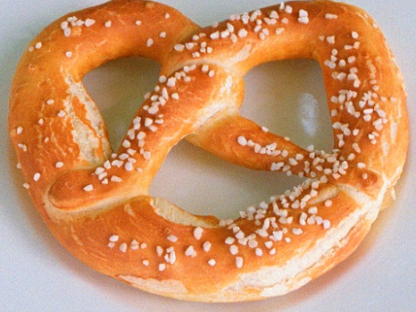
Ola má …
Znázorni:______________________
Vypočítej:
Řekni odpověď:_________________

Slide 5
Ema má …
Znázorni:______________________
Vypočítej:
Řekni odpověď:_________________

Slide 6
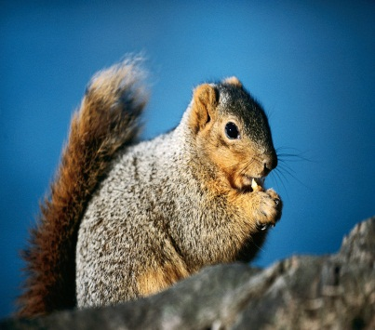
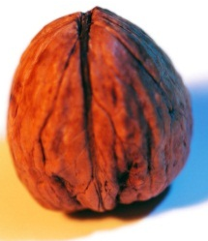
Dostane každá veverka ořech? Čeho je méně,
veverek nebo ořechů?

Slide 7
Anotace
3. list – Slovní úloha – procvičení sčítání do 4
4. list – Slovní úloha – procvičení sčítání do 4
5. list – Slovní úloha – procvičení sčítání do 4
6. list – Slovní úloha – porovnání počtu
Prezentace obsahuje animaci.

Slide 8
Použité zdroje:
Otevřená galerie Microsoft Office

